Slide 1
시스템 구성도
단계명 | 설계
단위프로세스명 | SD.311-시스템구성도
버 전 | Version 1.0
작성일 | 2026. 01. 01

Slide 2
문서명 |  | 시스템구성도
버전 | 변경일 | 변경사유¹ | 변경 내용² | 작성자 | 승인자
1.0 | 2026.01.01 | 최초작성 | 초안 작성 | 이택

Slide 3
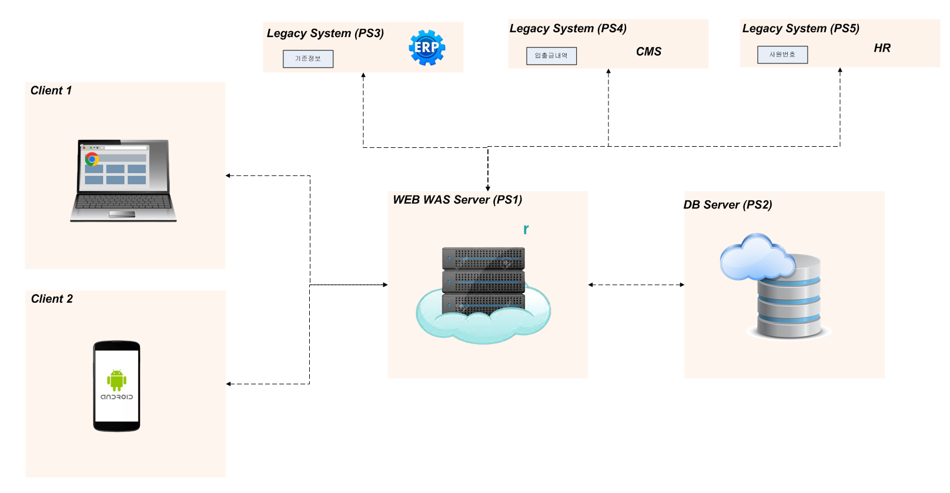

시스템 구성도(H/W)

Slide 4
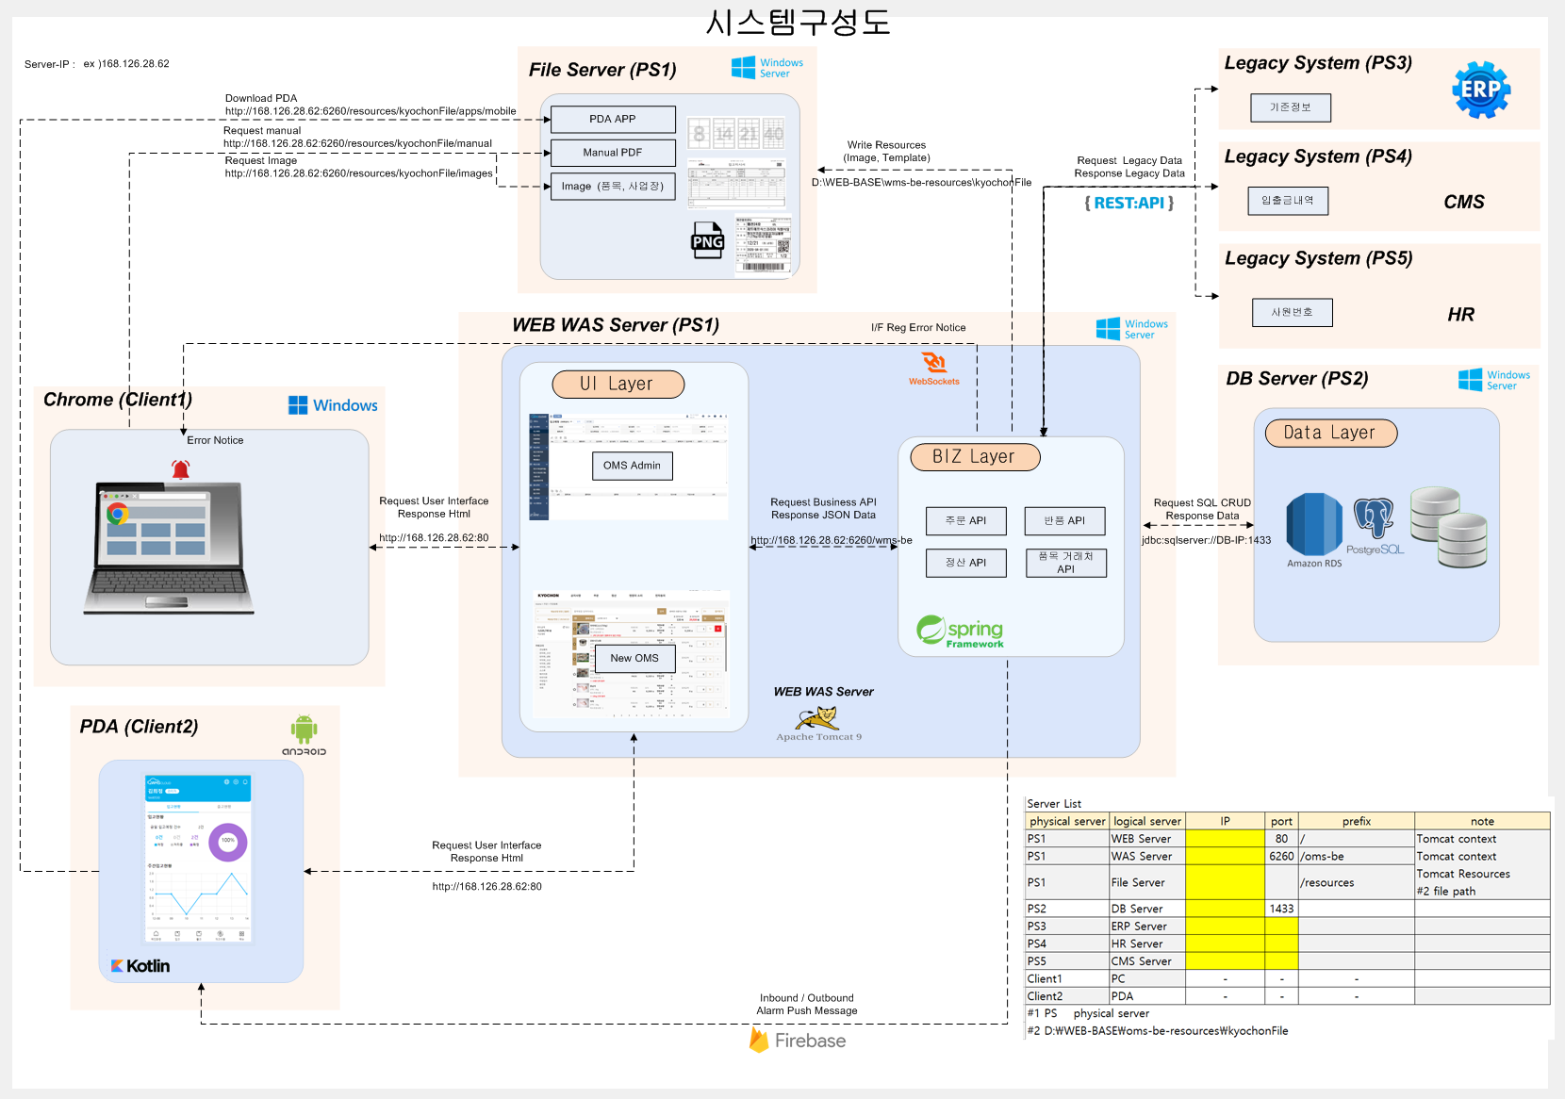
시스템 구성도(S/W)

Slide 5
시스템 목록
시스템구축시 필요한 Ｈ/Ｗ의 정보는 아래와 같습니다.
physical server | domain | IP | logical server | port | prefix | note
PS1 | 고객사정의 | 고객사정의 | WEB WAS Server | 80 | / | Tomcat context
 |  |  | File Server |  | /resources | Tomcat Resources #2 file path
PS2 | 고객사정의 | 고객사정의 | DB Server | 15432
PS3 | 고객사정의 | 고객사정의 | ERP Server
PS4 | 고객사정의 | 고객사정의 | HR Server
PS5 | 고객사정의 | 고객사정의 | CMS Server
Client1 |  | - | PC | - | -
Client2 |  | - | PDA | - | -
#1 PS physical server
#2 D:\WEB-BASE\oms-be-resources\kyochonFile

Slide 6
설치 S/W 목록
시스템구축시 필요한 S/Ｗ의 정보는 아래와 같습니다.
소프트웨어 | 사용범위 | 오픈소스여부 | 설치담당 | 제조사 | 버전 | 참조URL
java | BackEnd 개발언어 | GPLv2 | 고객사 | azul | jdk11.0.17 | https://www.azul.com/
PostgreSQL | Database | MIT License | 고객사 | The PostgreSQL Global Development Group | 18.0 | https://www.postgresql.org/
tomcat | WEB WAS Server | apache license 2.0 | 고객사 | The Apache Software Foundation | apache-tomcat-9.0.91 | https://tomcat.apache.org/
AUIGrid | UI Grid 컴포넌트 | 상용 | ZIN 소스배포 | AUISoft | AUIGrid 3.0 | https://www.auisoft.net/demo/auigrid/index.html
srping-framework | BackEnd F/W | apache license 2.0 | ZIN 소스배포 | VMware | 5.3.18 | https://spring.io/projects/spring-framework
spring-security | BackEnd 보안 | apache license 2.0 | ZIN 소스배포 | VMware | 5.6.3 | https://spring.io/projects/spring-framework
mybatis | DB F/W | apache license 2.0 | ZIN 소스배포 | MyBatis.org | 3.5.7 | https://mybatis.org/mybatis-3/
Vue 3 | FrontEnd 개발언어 | MIT License | ZIN 소스배포 | Evan You | 3.0 | https://vuejs.org/
고객사 검토 후 변경 될 수 있습니다.

